Slide 1
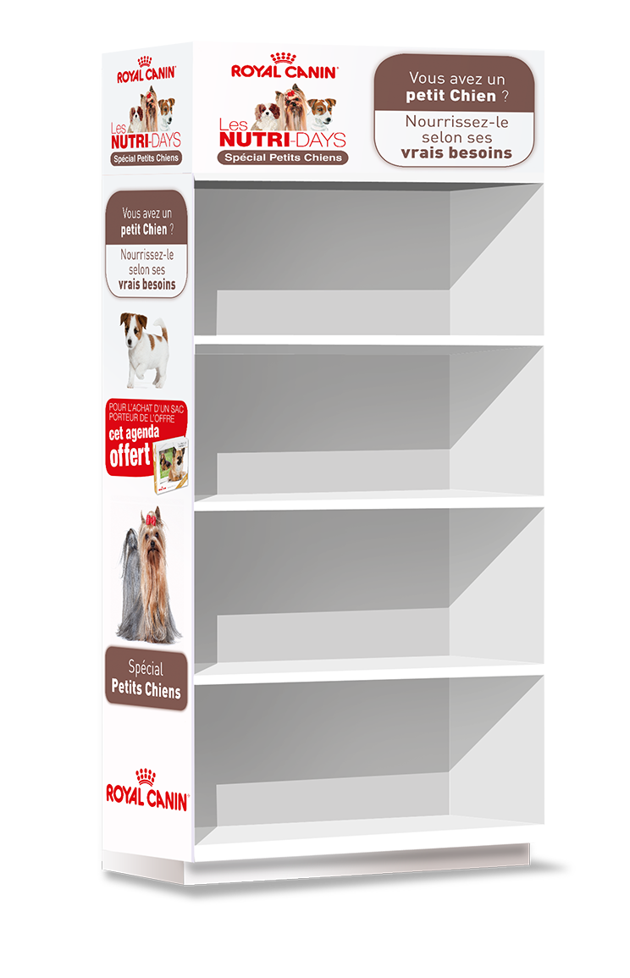
HABILLAGE TG NUTRIDAYS CHIEN 2015
CODE MINOS :
N00238
Quantité sur la palette :

